Slide 1
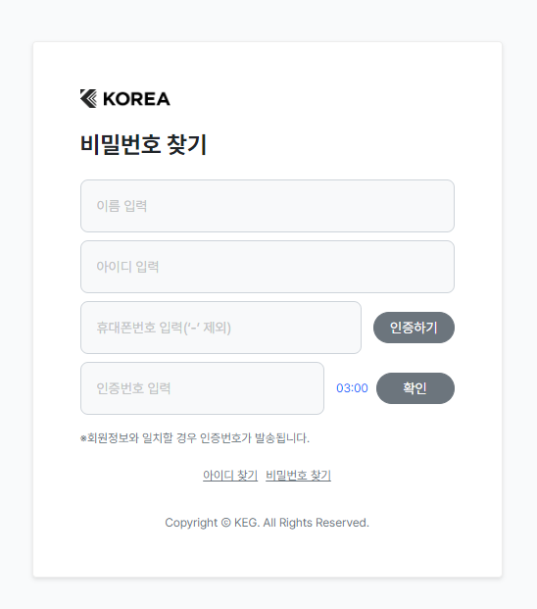
회원가입, 로그인 화면 : 폰트 최소 사이즈를 14px로 맞춰 주세요. 현재 12.5px로 설정된 텍스트는 사이즈가 작은 느낌입니다.
예시)

Slide 2
공통 : 해당 영역이 기획서에는 없습니다. 추후 작업에서는 삭제 바랍니다.

Slide 3
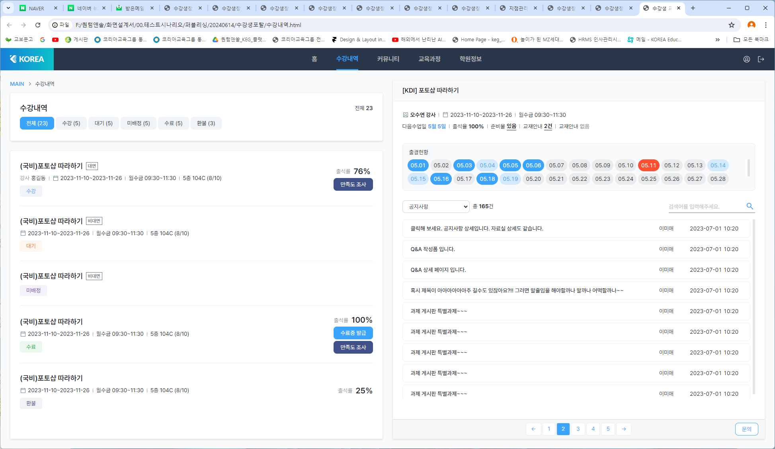
기획서에 없습니다.
공지처리하여 가장 상단에 위치하는 글에 대한 강조 표시 필요.기획서 참조
예전 레이아웃과 수정한 기획이 섞여 있습니다. 현재 기획 기준으로 수정 바랍니다.

Slide 4
html에서 해당 영역을 삭제했을 때 레이아웃이 깨지지 않지만 신청정보 영역과 학칙 영역 구분이 필요합니다.
기획서에 없는 영역입니다.

